Slide 1
Software Engineering:
A Practitioner Approach

Slide 2
Chapter 3.
소프트웨어 프로세스

Slide 3
개요
Unified Process
객체-지향 패러다임에서 반복과 점진
분석 워크플로
설계 워크플로
구현 워크플로
테스트 워크플로
인도 후 유지보수
폐기
Unified Process의 페이즈
1차원 대 2차원 생명주기 모델
소프트웨어 프로세스 개선하기
CMM
다른 소프트웨어 프로세스 개선안
소프트웨어 프로세스 개선의 비용과 이익

Slide 4
3.1 Unified Process
Unifide Process
최근까지 가장 성공적인 객체지향 방법론 세가지
Booch’s method
Jacobson’s Objectory
Rumbaugh’s OMT

Slide 5
3.1 Unified Process
Unifide Process
1999년, Booch와 Jacobson 그리고 Rumbaugh은 독립된 세 개의 방법론들을 하나로 통합시킨 완전한 소프트웨어 개발 방법론을 공표
Original name: Rational Unified Process (RUP)
Next name: Unified Software Development Process (USDP)
Name used today: Unified Process (for brevity)

Slide 6
3.1 Unified Process
Unifide Process
UP는 소프트웨어 프로덕트의 구축에서 해야 하는 일정한 단계가 없음
“one size fits all” 방법론은 소프트웨어 프로덕트들의 다양한 유형들이 존재
UP는 적응적 방법론(adaptable methodology)
개발하려는 특정 소프트웨어 프로덕트를 위해 수정
UP는 소규모 또는 중간규모 소프트웨어는 적용할 수 없음(제 2부)
UP는 대규모 소프트웨어만 적용

Slide 7
3.2 객체-지향 패러다임에서 반복과 점진
객체-지향 패러다임
UML(Unified Modeling Language)
모델(Model)은 개발될 소프트웨어 프로덕트의 하나 또는 그 이상을 표현하는 UML 다이어그램의 집합
UML은 대상 소프트웨어 프로덕트를 표현하는데 사용되는 툴(tool)
UML과 같은 그래픽 표현법 사용하는 이유는 그림이 수천 단어의 가치를 갖기때문
UML은 소프트웨어 엔지니어들이 신속하고 정확하게 의사소통 하도록 도움
객체-지향 패러다임은 반복과 점진적인 방법론
UML 다이어그램은 개발하길 원하는 소프트웨어 프로덕트의 정확한 UML모델이 만족 할 때까지 반복과 점진
소프트웨어 프로덕트들의 성질은 모든 것이 반복적으로 점진적으로 개발

Slide 8
3.2 객체-지향 패러다임에서 반복과 점진
객체-지향 패러다임
이 책의 Unified Process버전으로 학기 또는 분기 동안 세 명의 학생들이 구성된 팀에 의해 소규모 소프트웨어 개발 가능
대형 소프트웨어 제품을 개발하기 위한 수정사항 논의 필요
The goal
작은 소프트웨어 제품을 개발하는 방법에 대한 이해
큰 소프트웨어 제품을 개발할 때 해결해야 하는 문제에 대한 대응
UP를 학습하기 위해서는 광범위한 연구와 연습이 필요
UP는 너무 많은 기능을 갖고 있음
대규모 소프트웨어 제품의 다양한 사례 연구 필요

Slide 9
3.3 요구사항 워크플로
Requirements Workflow
요구사항 워크플로의 목적
클라이언트의 니즈(needs)를 결정하는 것
하지만, 클라이언트는 무엇을 원하는지 정확히 알지 못함
정확한 니즈를 파악하기 위한 노력이 필요

Slide 10
3.3 요구사항 워크플로
Overview of the Requirements Workflow
첫 번째, 어플리케이션 도메인의 이해
소프트웨어 제품이 작동되는 비즈니스 환경에 대한 명세
두 번째, 비즈니스 모델 구축
고객의 비즈니스 프로세스를 설명하는 UML 사용
클라이언트가 소프트웨어에 비용효과 면에서 믿을 수가 없다면 개발은 즉시종료

Slide 11
3.3 요구사항 워크플로
Overview of the Requirements Workflow
클라이언트의 제약 조건을 결정하는 요소
Deadline
Nowadays, software products are often mission critical
Parallel running
이식성(Portability)
신뢰성(Reliability)
신속한 응답 시간(Rapid response time)
비용(Cost)
클라이언트는 개발자에게 해당 프로덕트를 구축하는데 얼마의 돈을 사용 할 수 있는지 알려주지 않음
또한, 프로젝트에 대한 입찰 절차를 수행하여 예산보다 적게 입찰 되기를 희망

Slide 12
3.3 요구사항 워크플로
Overview of the Requirements Workflow
정확한 요구사항이 필요한 이유
요구사항 워크플로가 부적절하게 수행되면 클라이언트는 잘못된 프로덕트를 요구
클라이언트는 자신이나 자신이 속한 조직이 무엇을 원하는지 정확하게 이해하고 있지 못함
소프트웨어가 복잡하여 자세히 알려고 하지 않음

Slide 13
3.4 분석 워크플로
Analysis Workflow
분석 워크플로의 목적
소프트웨어 프로덕트를 정확하게 개발하고 유지보수 하는데 필요한 요구사항들의 세부적인 이해를 달성하기 위해 분석하고 정제
왜 요구사항 워크플로동안 수행하지 않는가?
클라이언트가 요구사항 워크플로의 결과물을 전체적으로 이해
요구사항 워크플로의 산출물들은 클라이언트의 언어로 표현
자연어(English, Zulu 등)로 표현되어 부정확하고, 이해하기 난해함

Slide 14
3.4 분석 워크플로
Analysis Workflow
정보 시스템 예
“A part record and a plant record are read from the database. If it contains the letter A directly followed by the letter Q, then calculate the cost of transporting that part to that plant”
두 번째 단어인 it이 무엇을 언급하는가?
The part record?
The plant record?
Or the database?
이런 애매모호함은 클라이언트와 개발자간에 커뮤니케이션이 잘 되지 않음
요구사항을 만족시키려고 개발되는 소프트웨어 프로덕트는 클라이언트의 니즈가 무엇인지 모르고 개발 될 것

Slide 15
3.4 분석 워크플로
Analysis Workflow
해결방안 : 두개의 워크플로는 별도의 흐름을 가짐
요구사항 워크플로는 클라이언트의 언어로 표현
분석 워크플로는 설계와 구현 워크플로가 정확하게 수행될 수 있게 보다 정밀한 언어로 표현

Slide 16
3.4 분석 워크플로
명세 문서
명세 문서
계약시 구성 요소
명세들의 승인 평가기준을 만족하는 프로덕트를 인도 할 때 계약이 완료 된 것으로 간주
명세에는 다음의 단어들을 사용하면 안됨
적합한(suitable)
사용하기 편리하게(convenient)
충분하게(ample)
부족함이 없게(enough)
정확한(exact)
최적(optimal)
98% “완성도”

Slide 17
3.4 분석 워크플로
명세 문서
고전적 분석 팀이 만들어 낼 수 있는 실수는 명세를 애매모호하게 만듬
불완전성(incompleteness)
어떤 관련사실이나 요구사항의 생략
명세문서에 모순(contradiction)이 포함
이러한 문제들은 UML 다이어그램을 통해서 줄일 수 있음

Slide 18
3.4 분석 워크플로
계획수립과 추정
클라언트가 명세들에 동의하면 계획수립(detailed planning)과 추정(estimating)을 시작
소프트웨어 프로젝트 관리 계획을 세움
비용(Cost estimate)
기간(Duration estimate)
인도일(Deliverables)
Milestones
예산(Budget )
클라이언트의 승인을 받게 되면 SPMP의 준비가 시작됨

Slide 19
3.5 설계 워크플로
Design Workflow
설계의 목적
프로덕트의 명세는 프로덕트가 무엇(what)을 수행하는지 상세하게 서술
설계는 프로덕트가 그것을 어떻게(how) 수행되는지 보여줌
설계 워크플로는 자료가 프로그래머들이 구현할 수 있는 형태가 될 때까지 분석 워크플로의 산출물들을 정제시키는데 있음
재사용(Reuse issues)
이식성(Portability issues)

Slide 20
3.5 설계 워크플로
고전적 설계 페이즈
아키텍쳐 설계
제품을 코드 단위인 모듈 단위로 분해
각 모듈의 인터페이스는 세부적으로 명시
상세 설계
팀이 모듈들로 분해가 완료되면 수행
알고리즘(algorithm) 선택
데이터 구조(data structure) 결정

Slide 21
3.5 설계 워크플로
객체-지향 설계 페이즈
설계 워크플로의 기본은 모듈의 특정 유형인 클래스
클래스는 분석 워크플로 동안에 추출되고 설계 워크플로 동안 설계
아키텍처 설계의 객체-지향 부분은 분석 워크플로의 부분으로 수행
상세설계의 객체-지향 부분은 설계 워크플로로 부분으로 수행

Slide 22
3.5 설계 워크플로
설계 워크플로의 설계팀
설계팀은 설계에 대한 자세하고 정확한 사항등을 기록
프로덕트를 설계하다 보면 막다른 곳으로 몰릴 수 있음
그 전단계로 돌아가서 명확하게 설계했던 것까지 다시 설계하는 일이 발생
프로덕트의 설계는 개방형(open-ended)
미래의 기능향상(인도 후 유지보수)을 위해서 새로운 클래스들을 추가해 기능을 향상
설계 전체에 영향을 미치지 않게 기존의 클래스들을 교체가능

Slide 23
3.6 구현 워크플로
Implementation Workflow
구현 워크플로의 목적
선택한 구현 언어로 대상 소프트웨어 프로덕트를 구현
소규모 소프트웨어 프로덕트 : 설계자가 자주 구현
대규모 소프트웨어 프로덕트 : 코딩 팀들이 병렬로 구현할 수 있는 서브시스템(subsystem)들로 분할

Slide 24
3.7 테스트 워크플로
Test Workflow
Unified Process 테스팅의 두 가지 중요한 측면
모든 개발자와 유지 보수자는 자신이 담당하는 작업이 정확하다고 보장 해줄 책임이 있음
소프트웨어 전문가는 그들이 개발하거나 유지보수는 각 산출물에 대해 테스트하고 또 다시 테스트
소프트웨어 전문가가 산출물이 정확하다고 확신하게 되면 독립된 테스팅을 하는 SQA 그룹(6장에서 서술)에게 인계
산출물의 추적은 성공적인 테스트를 위한 중요한 요구사항

Slide 25
3.7 테스트 워크플로
요구사항 산출물
요구사항 산출물들이 소프트웨어 프로덕트의 생명주기 전반에 추적 가능
추적성(traceability)을 가져야 함
요구사항들이 방법론적으로 제시
적절하게 번호가 부여
전후에 상호참조 되어 첨자화
된다면, 개발자들은 차후의 산출물들 추적하고 클라이언트의 요구사항들이 제대로 반영되었는지 확인하는데 큰 어려움이 없게 됨
요구사항 팀의 멤버들의 작업을 SQA 그룹이 차후에 검사할 때 추적성은 그들 태스크를 단순화시킴

Slide 26
3.7 테스트 워크플로
분석 산출물
인도받은 소프트웨어의 결함들의 주요 근원(main source)
소프트웨어가 인도되어 클라이언트의 조직이 사용할 때까지 발견되지 않은 명세에 있는 결함
분석팀과 SQA그룹 모두 철저하게 검사
명세들의 유연성이 있는지 확인
분석 산출물들을 체킹하는 가장 우수한 방법은 리뷰
분석팀과 클라이언트의 대표자들도 참석
세부 계획수립(detailed planning)과 추정(estimating)에 대한 체킹을 고려
SPMP의 모든 측면을 개발 팀이 검사
SQA그룹은 계획의 기간과 비용추정들에 특별한 관심을 갖고 세심하게 검사

Slide 27
3.7 테스트 워크플로
설계 산출물
적합한 상호참조 설계(cross-referenced design)
개발자들과 SQA그룹에게 설계가 명세들에 일치하는지 확인
명세들의 모든 부분이 설계의 어느 부분에 반영되었는지를 체킹하는 강력한 도구
설계 검토들은 명세들을 심의하는 검토와 유사
기술적인 성질면에서 클라이언트의 참여는 일반적으로 낮음
설계팀의 멤버들과 SQA그룹은 설계가 정확한지 확인하기 위해 철저히 검토

Slide 28
3.7 테스트 워크플로
구현 산출물
단위 테스팅(Unit Testing)
구현이 된 다음에 테스트 케이스별로 시행
품질 보증 그룹이 방법론적으로 컴포넌트를 테스트
통합 테스팅(integration Testing)
컴포넌트들이 해당 명세을 충족시키는 프로덕트를 달성하기 위해 정확하게 결합되었는지를 검사
통합 테스팅 동안에 컴포넌트 인터페이스들을 테스팅 하는데 신경
프로덕트 테스팅(product testing)
통합 테스팅이 완료되면 SQA 그룹이 수행
전체적 프로덕트의 기능성은 명세들을 바탕으로 검사
프로덕트의 정확성(correctress)과 강건성(robustness) 테스트

Slide 29
3.7 테스트 워크플로
구현 산출물
승인 테스팅(acceptance testing)
소프트웨어는 테스트 데이터와는 반대인 실제 데이터를 사용
클라이언트에게 인도되어 하드웨어상에서 실제로 테스트
COTS(commercial off-the-sheet)
프로덕트 테스팅이 완료되면 현장에서 테스팅을 받기 위해 버전별로 배포
알파 릴리이즈(alpha release) : 첫 번째 배포된 버전
베타 릴리이즈(beat release) : 최종 버전에 가까운 버전

Slide 30
3.8 인도 후 유지보수
Postdelivery Maintenance
인도 후 유지보수는 소프트웨어 개발의 필수적인 구성 요소
많은 비용이 다른 활동보다 인도 후 유지보수 관리에 사용
인도 후 유지보수가 갖는 문제점
문서나 문서화의 부족
소프트웨어 개발 기간에 쫓겨나 본래의 분석과 설계 산출물들이 계속 갱신되지 않음
결국, 유지보수 팀에게 쓸모 없는 종이 조각

Slide 31
3.8 인도 후 유지보수
인도 후 유지보수의 테스트
인도 후 유지보수가 수행 될 때 갖는 두가지 테스트 측면
요구된 변경들이 정확하게 구현되었는지 체킹
프로덕트에 요구된 변경을 수행중 다른 부주의한 변경이 가해졌는지 확인
회귀 테스팅(regression testing)을 수행하여 이전의 수행된 모든 테스트 케이스들이 실행한 결과들을 함께 보유하여 해결되지 않은 것들을 확인

Slide 32
3.9 폐기
Retirement
소프트웨어 생명주기의 마지막 단계
서비스를 수년 동안 한 후 더 이상 인도 후 유지보수가 비용 효과적이지 못할 때
제안된 변경이 너무 과대하면 설계도 전체적으로 변경
전체 프로덕트를 재설계하고 다시 코딩하는게 비용이 더 적음
많은 변경이 본래의 설계에 가해지게 되면 상호 종속이 프로덕트에 부주의하게 구축
하나의 소수 컴포넌트에 작은 변경만 가해도 전체적으로 프로덕트의 기능성에 치명적인 영향을 미치는 실제 위험이 될 때
문서가 적절하게 유지보수 되지 않은 경우
유지보수 하기보다는 다시 코딩하는 게 안전할 정도로 회귀 결함의 위험이 증가
프로덕트가 실행되는 하드웨어(그리고 운영체제)가 교체되는 경우
이 경우는 수정하기 보다는 처음부터 재 작성하는 것이 보다 경제적
프로덕트가 자신의 유용성이 없어질 때 발생하는 그리 흔하지 않는 사건 일 때
클라이언트가 속한 조직은 프로덕트가 제공하는 기능성을 더 이상 요구하지 않을 때

Slide 33
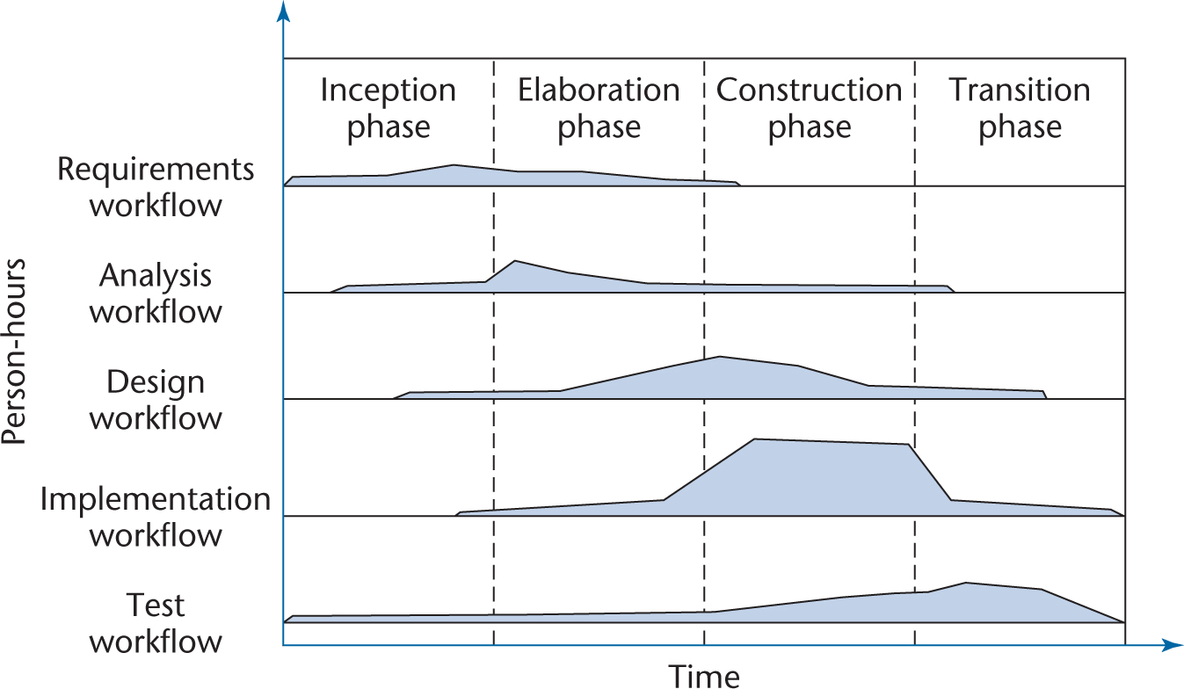
3.10 Unified Process의 페이즈
The Phases of the Unified Process
점진은 각 페이즈에 대응

Slide 34
3.10 Unified Process의 페이즈
The Phases of the Unified Process
네 개의 점진들로 구성
도입(Inception phase)
정련(Elaboration phase)
구축(Construction phase)
전이(Transition phase)
UP의 각 페이즈들은 점진을 반복

Slide 35
3.10 Unified Process의 페이즈
도입 페이즈(1/6)
도입 페이즈(inception phase)의 목적
대상 소프트웨어 프로덕트가 개발할 가치가 있는지 결정
제안된 소프트웨어 프로덕트가 경제적으로 중요한지를 결정
요구사항 워크플로에서의 두 단계
도메인의 이해
도메인 자체를 이해
클라이언트의 비즈니스 프로세스 모델 구축
클라이언트 조직이 해당 도메인에서 어떻게 운영되는지 정확하게 이해

Slide 36
3.10 Unified Process의 페이즈
도입 페이즈(2/6)
비즈니스 사례 : 프로젝트 진행 전 필요한 질문[Jacobson, Booch, Rumbaugh, 1999]
제안된 소프트웨어 프로덕트는 비용 면에서 효과적인가?
소프트웨어 프로덕트를 개발한 결과로 얻은 이익들이 이를 개발하는데 소요된 비용보다 더 많은 가치를 창출하는지?
제안된 소프트웨어 프로덕트를 개발하는데 필요한 투자에 대한 이익을 얻는데 얼마간의 기간이 소요되는지?
대안으로 만약 클라이언트가 제안된 소프트웨어 프로덕트를 개발하지 않기로 결정한다면 클라언트에게 무슨 비용이 드는지?
만약 소프트웨어 프로덕트가 시장에서 판매되어야 한다면 필요한 시장 연구는 수행했는지?
제안된 소프트웨어 프로덕트는 시간 내에 인도될 수 있는가?
만약 소프트웨어 프로덕트가 마켓에 출시되었다면 조직에 큰 이윤을 만들 수 있는가 또는 경쟁력 있는 소프트웨어 프로덕트로 시장의 최대 몫을 차지할 수 있는가?
대안으로 만약 소프트웨어 프로덕트가 클라이언트 조직의 활동들(미션 중심의 활동들)을 지원하기 위해 개발되었다면 제안된 소프트웨어 프로덕트가 늦게 인도된 경우 무슨 영향을 미치겠는가?
소프트웨어 프로덕트를 개발하는데 무슨 위험들이 내포되어 있는가 그리고 이들 위험들은 완화시킬 수 있는가?
제안된 소프트웨어 프로덕트를 개발할 팀 멤버들은 필요한 경험을 갖고 있는가?
이 소프트웨어 프로덕트에 필요한 새로운 하드웨어는 있는가, 있다면 시간 내에 인도되지 않을 위험이 있는가?
만약에 그렇다면 다른 공급사에 백업 하드웨어를 주문해서 이 위험을 완화시킬 방법은 있는가?
소프트웨어 툴(5장)들이 필요한가?
이들 중 현재 이용할 수 있는 것은? 이들이 갖추어야할 기능성은? 제안된 주문 소프트웨어 프로덕트의 모든 (또는 거의 모든) 기능성을 갖춘 COTS 패키지(1.1절)는 프로젝트가 진행중인 동안 시장에서 취득할 수 있는지 그리고 이는 어떻게 결정할 수 있는지?
위 질문들에 대답할 수 있어야 초기 비즈니스 사례가 작성 될 수 있음

Slide 37
3.10 Unified Process의 페이즈
도입 페이즈(3/6)
비즈니스 사례 : 위험 식별 단계
테크니컬 위험들
테크니컬 위험들의 예들은 목록화
요구사항들을 올바르게 얻지 못하는 경우
이 위험은 요구사항 워크플로를 정확하게 수행하면 완화
아키텍처를 올바르게 얻지 못하는 경우
아키텍처는 충분히 강건하지 못함
소프트웨어 프로덕트가 개발되는 동안에 개발된 것에 다음 부분을 추가하려고 할 때
이는 전체 아키텍처를 처음부터 다시 설계할 것을 요구
분석 워크플로의 소수만이 도입 페이즈 동안 수행
일반적으로 수행되는 것 모두는 아키텍처의 설계에 필요한 정보를 추출
테스트 워크플로는 도입 페이즈의 시점에서 시작
요구사항들이 정확하게 결정되었는지 확인

Slide 38
3.10 Unified Process의 페이즈
도입 페이즈(4/6)
분석 워크플로의 소수만이 도입 페이즈 동안 수행
일반적으로 수행되는 것 모두는 아키텍처의 설계에 필요한 정보를 추출
테스트 워크플로는 도입 페이즈의 시점에서 시작
요구사항들이 정확하게 결정되었는지 확인

Slide 39
3.10 Unified Process의 페이즈
도입 페이즈(5/6)
계획수립(planning)
도입 페이즈인 경우에 개발자들은 페이즈의 초기에는 전체 개발을 계획하는데 필요한 충분한 정보를 갖고 있지 못함
프로젝트의 시작 때 수행되는 계획수립은 도입 페이즈 자체만을 위한 계획수립
정보부족과 같은 이유 때문에 도입의 후반부에 수행된 계획수립만이 다음 단계인 정련 페이즈(elaboration phase)을 위해 계획

Slide 40
3.10 Unified Process의 페이즈
도입 페이즈(6/6)
문서화
도입 페이즈의 산출물[jacobson, Booch, Rumbaugh, 1999]
도메인 모델의 초기 버전.
비즈니스 모델의 초기 버전.
요구사항 산출물들의 초기 버전.
분석 산출물들의 초기 버전.
아키텍처의 예비 버전.
위험들의 초기 목록.
초기 유스 케이스들(11장 참조).
정련 페이즈를 위한 계획.
비즈니스 사례의 초기 버전.
마지막 항목인 비즈니스 사례의 초기 버전이 도입 페이즈의 전체 목적

Slide 41
3.10 Unified Process의 페이즈
정련 페이즈(1/2)
정련 페이즈(elaboration phase)의 목적
초기 요구사항들을 정제
아키텍처를 정제
위험들을 모니터링해서 이들의 우선순위를 구체화
비즈니스 사례를 정제
소프트웨어 프로젝트 관리 계획(software project management plan: SPMP)을 생성
정련의 작업
요구사항 워크플로를 완료(11장)
전체 분석 워크플로를 실제로 수행(13장)
아키텍처의 설계를 시작 (8.5절)

Slide 42
3.10 Unified Process의 페이즈
정련 페이즈(2/2)
정련 페이즈의 산출물[Jacobson, Booch, Rumbaugh, 1999]
완성된 도메인 모델
완성된 비즈니스 모델
완성된 요구사항 산출물들
아키텍처의 갱신된 버전
위험들의 갱신된 목록
소프트웨어 프로젝트 관리 계획(프로젝트의 나머지부문을 위한)
완성된 비즈니스 사례

Slide 43
3.10 Unified Process의 페이즈
구축 페이즈(1/2)
구축 페이즈(construction phase)의 목적
베타 릴리이즈(beta release)를 소프트웨어 프로덕트의 첫 번째 운영 가능한 품질의 버전을 생성
이 페이즈에서 강조하는 것은 구현과 소프트웨어 프로덕트의 테스팅
다양한 컴포넌트들이 코딩되고 단위 테스트 수행
코드 산출물들은 컴파일된 후 서브시스템이 되기 위해 링크(통합)되어 통합 테스트
서브시스템들은 전체 시스템에 결합되어 프로덕트 테스트

Slide 44
3.10 Unified Process의 페이즈
구축 페이즈(2/2)
구축 페이즈의 산출물[Jacobson, Booch, Rumbaugh, 1999]
초기 사용자 매뉴얼과 다른 매뉴얼들
모든 산출물들(베타 릴리이즈 버전 등)
완성된 아키텍처
갱신된 위험 목록
소프트웨어 프로젝트 관리 계획(프로젝트의 나머지를 위한)
만약 필요하다면 갱신된 비즈니스 사례

Slide 45
3.10 Unified Process의 페이즈
전이 페이즈
전이 페이즈(transition phase)의 목적
클라이언트의 요구사항들과 정말 일치하는지를 확인
이 페이즈는 베타 버전이 설치된 사이트로부터 피드백에 의해서 나옴
소프트웨어 프로덕트에 있는 결함들이 수정
모든 매뉴얼들이 완성
이 페이즈 동안에 어떤 이전에 식별되지 않은 위험들을 발견하려고 노력하는 것이 중요
전이 페이즈의 산출물[Jacobson, Booch, Rumbaugh, 1999]
모든 산출물들(최종 버전들)
완성된 매뉴얼들

Slide 46
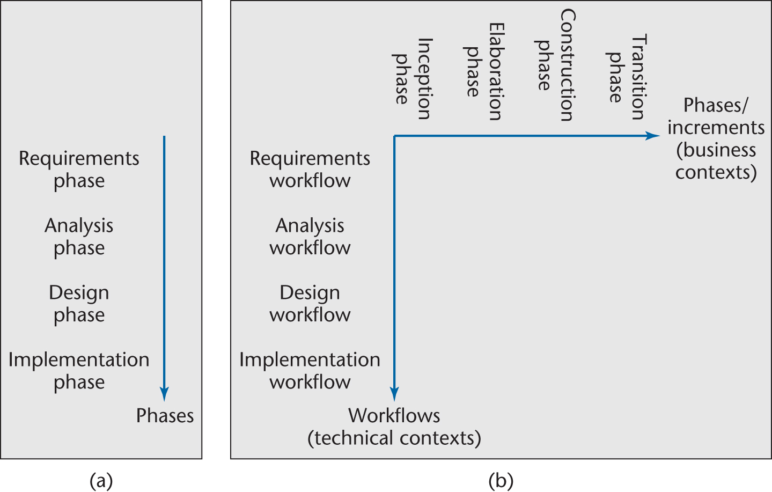
3.11 1차원 대 2차원 생명주기 모델
Life-Cycle Models

Slide 47
3.11 1차원 대 2차원 생명주기 모델
2차원 모델의 추가 분해들이 필요한가?(1/2)
소프트웨어 프로덕트를 개발하는 동안, 이상적으로는 요구사항 워크플로가 분석 워크플로를 처리하기 전에 완료
유사하게 분석 워크플로는 설계 워크플로가 시작되기 전에 완료
실제로 거의 대부분의 평범한 소프트웨어 프로덕트도 너무 커서 단일 단위로 처리하기가 어려움
대신에 태스크는 점진들(페이즈들)로 분할
각 점진 내에서 개발자들은 구축중인 태스크를 완료할 때까지 반복
Miller법칙의 제약
인간이기 때문에 한번에 7개의 개념만 실제로 처리할 수 있다

Slide 48
3.11 1차원 대 2차원 생명주기 모델
2차원 모델의 추가 분해들이 필요한가?(2/2)
Unified Process는 작고 크게 독립된 서브프로그램들의 집합으로 대규모 문제를 취급하는데 최적의 해결방안
점진과 반복에 대한 프레임워크와 대규모 소프트웨어 프로덕트들의 복잡도에 대처하는데 사용되는 메카니즘(mechanism)을 제공
Unified Process의 난제들
소프트웨어 프로덕트가 개발되는 동안에 소위 이동-대상문제(2.4절)
클라이언트의 요구사항들이 변경되는 경우
Unified Process는 현재 이용할 수 있는 최적의 방법론

Slide 49
3.12 소프트웨어 프로세스 개선하기
Improving the Software Process
많은 국가의 중앙 정부는 소프트웨어 프로세스에 관심
U.S. Department of Defense initiative
“새로운 방법론들과 기술들을 적용해서 얻을 수 있는 생산성과 품질에 대해 크게 실현하지 못한 약속을 한 후 20년 지난 지금 산업체와 정부 기관들은 그들이 갖고 있는 기본 문제는 소프트웨어 프로세스를 관리하는 능력이 없어서 생긴 문제라고 인식하고 있다”
Software Engineering Institute(SEI)를 설립
소프트웨어 프로세스 개선활동
Capability maturity model (CMM)
ISO 9000-series
ISO/IEC 15504

Slide 50
3.13 CMM
Capability Maturity Models
SEI의 CMM(capability maturity model)
실제 생명주기 모델과 상관없이 소프트웨어 프로세스를 개선하는데 관련된 전략들의 집합
SW-CMM : 소프트웨어
P-CMM : 인적 자원 관리
SE-CMM : 시스템 엔지니어링
IPD-CMM : 통합 프로덕트 개발
SA-CMM : 소프트웨어 획득
모델들간에는 불일치 또는 중복 되는 기존 모델 모두를 통합 하여 1997년에 단일 통합 프레임워크를 개발하기로 결정

Slide 51
3.13 CMM
Maturity Level 1: initial Level(초기단계)
초기단계
소프트웨어 공학 관리 실무들이 조직 내에 자리 잡지 못한 경우
프로덕트를 개발하는데 소요되는 시간이나 비용과 같은 중요한 항목을 정확하게 예측하기가 불가능
일반적인 패턴은 올바른 관리와 특히 계획수립의 부재로 인해서 시간과 비용이 초과

Slide 52
3.13 CMM
Maturity Level 2: Repeatable Level(반복가능단계)
반복가능단계
기본적인 소프트웨어 프로젝트 관리 실무
계획수립과 관리 기법들은 유사한 프로덕트들의 경험에 기반을 둠
비용과 스케줄의 세밀한 추적이 포함
측정이 없으면 프로덕트가 다른 사람에게 넘어가기 전에 문제점을 찾아낼 수 없음
프로젝트 동안에 취한 측정들은 미래 프로젝트에 대한 실제 개발 기간과 비용 스케줄을 작성하는데 사용

Slide 53
3.13 CMM
Maturity level 3: Define Level(정의단계)
정의단계
소프트웨어 프로덕션에 관한 프로세스가 완전하게 문서
프로세스의 관리적 그리고 기술적 측면이 모두 분명하게 정의되고, 또 프로세스를 개선시키기 위해 계속 노력
검토(6.2절)들은 소프트웨어 품질 목표를 달성하는데 사용
품질과 생산성을 보다 증가시키기 위해 CASE 환경(5.8절)과 같은 신기술이 도입
많은 조직들이 성숙도 단계 2와 3에 도달하지만, 소수만이 단계 4나 5에 도달
두 최상위 단계는 미래의 목표

Slide 54
3.13 CMM
Maturity Level 4: ManagedLevel(관리단계)
관리단계
조직은 각 프로젝트에 대한 품질과 생산성 목표들을 설정
두 목표치가 인정할 수 없을 정도로 편차가 나면 계속 측정하고 적절한 조치가 취해져야 함
통계적 품질 관리[Deming, 1986; Juran, 1988]는 품질이나 생산성 표준들에 위배되는 지식을 식별할 수 있는 관리

Slide 55
3.13 CMM
Maturity Level 5: OptimizingLevel(최적화단계)
최적화단계
조직의 목표는 계속적인 프로세스 개선
통계적 품질과 프로세스 관리 기법들은 해당 조직을 안내하는데 사용
각 프로젝트에서 얻은 지식은 미래의 프로젝트에 이용하고 활용
프로세스에는 생산성과 품질이 크게 개선 될 수 있게 긍정적인 피드백 루프들이 통합

Slide 56
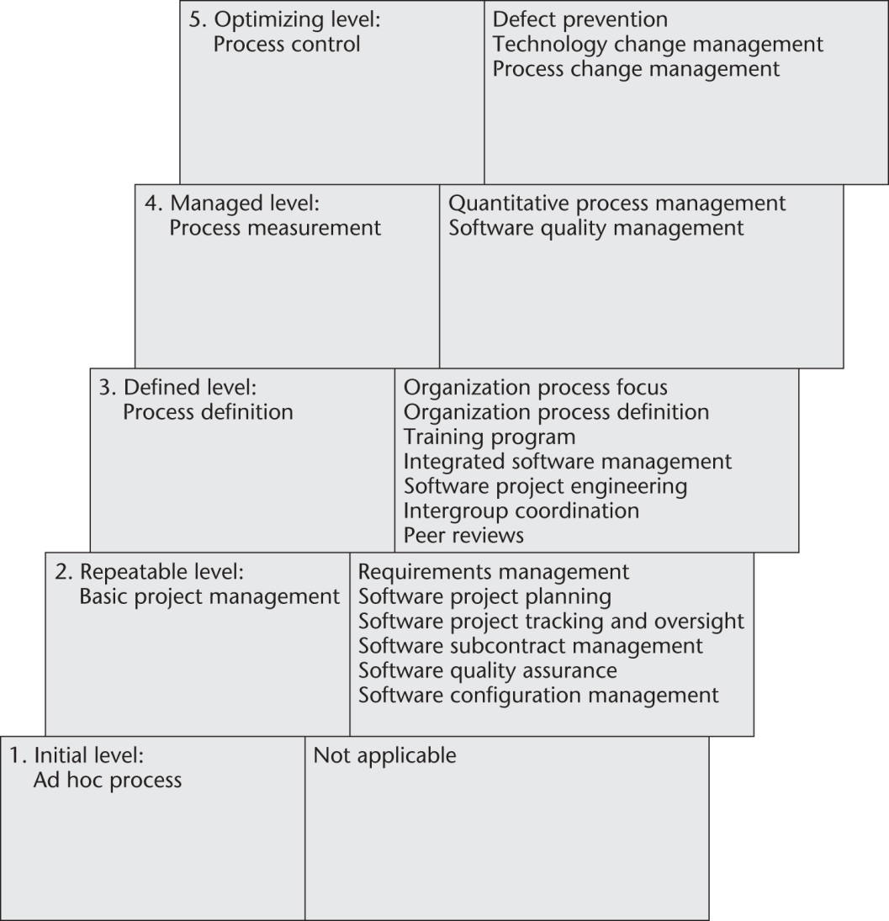
3.13 CMM
Summary

Slide 57
3.13 CMM
KPA:key process area
SEI는 프로세스를 개선 할수 있는 방법을 제안
각 성숙도단계에 연관된 핵심 프로세스 영역(KPA:key process area)들을 보여줌
소프트웨어 프로세스를 개선하기 위해서 조직은 우선 그것의 현재 프로세스를 이해 한 후에 계획한 프로세스를 정형화
프로세스 개선을 달성하기 위해 액션들을 결정한 후 우선순위를 부여
이 프로세스 개선을 달성하는 계획을 작성해서 실행
이러한 일련의 단계들은 해당 소프트웨어 프로세스를 성공시키려는 조직이 반복적으로 수행
KPA를 통해 CMM 달성 기간
CMM 레벨 1에서 레벨 2에 도달하는데 3~5년
CMM 레벨 2에서 레벨 3으로 도달하는데 1.5년에서 3년이 소요

Slide 58
3.13 CMM
Goal
원래의 목적
국방성용 소프트웨어의 품질을 향상
미국방성(DoD)은 1998년에 만들어진 SW-CMM 3단계를 따라야 한다는 조건을 규정
그 결과, 조직들에겐 그들의 소프트웨어 프로세스의 성숙도를 개선시키라는 압력
SW-CMM 프로그램은 미국방성 소프트웨어를 개선하려는 목표를 능가
소프트웨어의 품질과 생산성을 개선하기를 바라는 다양한 많은 소프트웨어 조직들이 이를 수행 중

Slide 59
3.14 다른 소프트웨어 프로세스 개선안
Other Software Process Improvement(1/2)
ISO 9000-시리즈
일관성과 이해성을 보장하기 위해 글과 그림으로 프로세스를 문서화
ISO 9000의 원리는 표준이 고품질의 프로덕트를 보장하지는 못하지만 오히려 빈약한 품질의 프로덕트의 위험을 감소
ISO 9000은 단지 품질 시스템의 한 부문
품질
작업자들의 철저한 교육훈련
지속적인 품질개선을 위한 목표들의 설정과 달성
ISO 9000 시리즈 표준들은 미국, 일본, 캐나다, 그리고 EU소속의 여러 국가들을 포함해 60국 이상이 채택해 사용
예를 들면 만약 미국의 소프트웨어 조직이 유럽 클라이언트와 비즈니스를 하고 싶어 한다면 미국의 조직은 반드시 ISO-공인으로 인증을 받아야 함

Slide 60
3.14 다른 소프트웨어 프로세스 개선안
Other Software Process Improvement(1/2)
ISO/IEC 15504
ISO/IEC 15504도 ISO 9000과 같은 국제 프로세스 개선안
SPICE(Software Process Improvement Capability dEtermination)
SPICE를 국제 표준으로 만들려는 장기적인 목표아래 영국 국방성(British Ministry of Defence(MOD))이 발의
SPICE의 첫 번째 버전은 1995년에 완성
1997년 7월에 SPICE 초안이 ISO와 IEC(International Electro technical commission)의 두 공동 위원회에 인계
SPICE에서 ISO/IEC 15504 또는 간단하게 15504로 변경
현재 40개국 이상이 SPICE 시도에 능동적으로 참여

Slide 61
3.15 소프트웨어 프로세스 개선의 비용과 이익
Costs and Benefits(1/2)
소프트웨어 프로세스 개선을 이룩하면 수익성을 증가시킬 수 있는가? yes
Huges Aircraft의 Software Engineering Division[1987~1990]
평가(assessment)와 개선(improvement) 프로그램에 $500,000을 투자
3년 동안에 Huges Aircraft는 미래에 성숙도 단계가 4나 5로 개선된다는 기대도 갖으면서 성숙도 단계는 2에서 3으로 갱신
이 프로세스가 개선된 결과로 년 간 약 200만 불이 절약된 것으로 추정
Raytheon사의 Equipment Division[1988~1993]
1983년 성숙도 단계 1에서 1993년에는 성숙도 단계가 3
생산성이 배로 증가한 것으로 프로세스 개선 노력에 투자한 달러 당 $7.70의 이익으로 반환

Slide 62
3.15 소프트웨어 프로세스 개선의 비용과 이익
Costs and Benefits(2/2)
Tata Consultancy Services의 프로세스 개선[1996~2000]
ISO 9000 프레임워크와 CMM을 사용
노력 추정에서 오류는 약 50%에서 15%로 감소
검토의 효율성은 40%에서 80%로 증가
재작업을 하는데 투여되는 노력의 백분율은 거의 12%에서 6%로 떨어짐
GED(Motorola Government Electronics Division)[1992~1997]
관련된 기간은 증가된 성숙도 단계에 따라 감소
품질은 MEASL(million equivalent assembler source lines)당의 결함으로 측정
증가된 성숙도 단계에 따라 증가(다음 슬라이드 표)

Slide 63
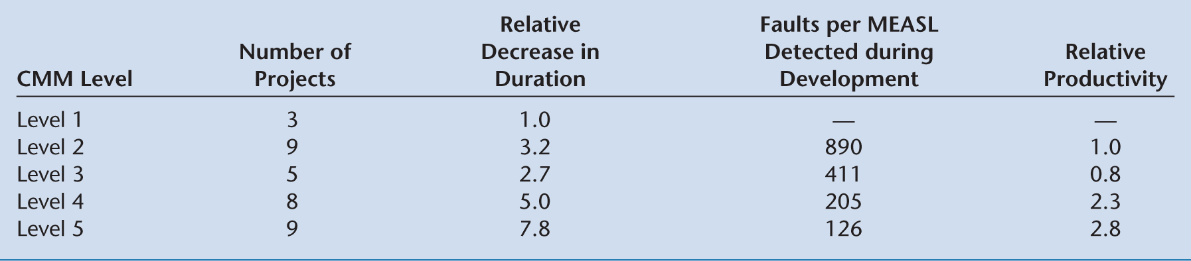
3.15 소프트웨어 프로세스 개선의 비용과 이익
Results of 34 Motorola Projects
생산성은 person-hour 당 MEAL로 측정(실제 생상선 수치를 발표하지 않음)

Slide 64
3.15 소프트웨어 프로세스 개선의 비용과 이익
[Galin and Averahami, 2006]
CMM을 이행한 결과 1단계 정도씩 증진(85개의 프로젝트 분석)
네개의 그룹으로 편성
평균 결함도(KLOC당 결함의 수)는 26~63% 사이로 감소
평균 생산성(person-month당 KLOC)는 26~187% 사이로 증가
평균 재작업은 34~40% 사이로 감소
결함 발견 유효성은 증가
3개의 낮은 그룹의 경우, 평균은 70~74% 사이로 증가
높은 그룹(CMM 4단계에서 5단계로 증진된 그룹)은 13% 증가
투자수익은 360%의 평균을 가진, 120~650% 사이로 변화

Slide 65
3.15 소프트웨어 프로세스 개선의 비용과 이익
프로세스 개선 비용의 효과
프로세스 개선 운동의 흥미있는 부작용은 소프트웨어 프로세스 개선안들과 소프트웨어공학 표준들 간의 상호작용을 가짐
예를 들면
1995년에 ISO는 전체 생명주기 소프트웨어 표준인 ISO/IEC 12207을 발간[ISO/IEC 12207, 1995]
3년 후 표준 [IEEE/EIA 12207.0-1996, 1998]의 미국 버전이 IEEE(Institute of Electrical and Electronic Engineers)과 EIA(Electronic Industries Alliance)에 발간
미국 소프트웨어 “최적의 실무”를 통합한 것으로 많은 부분이 CMM을 추적
IEEE/EIA 12207로 인증을 받기 위해서는 CMM 성숙 3단계에 또는 거의 같아야 함[Feguson and Sheard, 1998]
ISO 9000-3은 현재 ISO/IEC 12207의 부분으로 통합
소프트웨어 공학 표준들과 소프트웨어 프로세스 개선안들 간의 이러한 상호작용은 확실히 보다 좋은 소프트웨어 프로세스를 유도해 낼 것

Slide 66
Thank You !

